Slide 1
Vlaanderen, bakermat van het slimme rijden?
Hoe van ‘wijs’ rijden de norm maken?

Slide 2
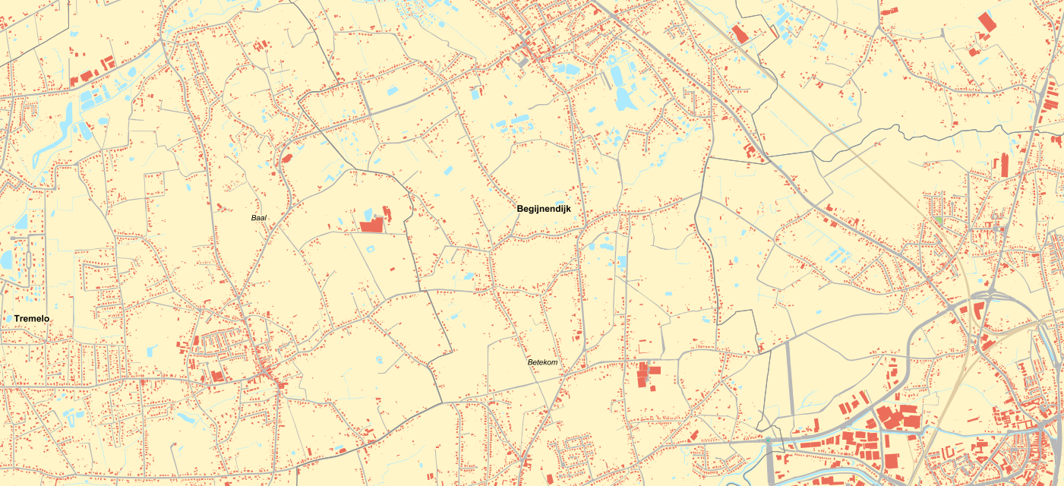
De uitdaging: duurzaam veilig mobiliteitsbeleid
Notes:
Op bijna elke stip van dit stukje Vlaanderen woont een gezin waarvan de kinderen het liefste naar school fietsen.
Aan deze ruimtelijke structuur, zitten we nog 50 jaar vast.
Het zijn dan ook dagelijkse keuzes van mensen, qua route en rijstijl, die de verkeersveiligheid & leefkwaliteit in Vlaanderen bepalen.
En daar zitten we met een enorm probleem.
----
Achtergrond/aanvullingen:
Files, klimaatontwrichting, fijn stof, lawaai: ons verkeerssysteem botst op zijn limieten. Een modal shift richting duurzame mobiliteit is ‘incontournable’ geworden. Dit vereist een maximale verkeersveiligheid voor de actieve weggebruikers. We streven dus naar een “duurzaam veilig” verkeerslandschap.
Hierboven zit u de ‘woonwolk’ in en rond Begijnendijk, maar dit is een typisch fenomeen in Vlaanderen.
In deze woonnevel overal afgescheiden fietspaden aanleggen gaat niet. We moeten dus mengen.
De domste ruimtelijke ordening van Europa vraagt daarom de slimste bestuurders.
De zelfrijdende elektrische wagen betekent inderdaad een revolutionaire verbetering van de verkeersveiligheid & leefkwaliteit. Jammer genoeg is dit niet voor morgen.
Massaproductie zelfrijdende wagen pas binnen 5 (+) jaar. Vervanging wagenpark: 15 jaar.
https://www.datainnovation.org/2017/10/5-qs-for-laszlo-kishonti-founder-of-aimotive/
https://ec.europa.eu/jrc/en/publication/eur-scientific-and-technical-research-reports/r-evolution-driving-connected-vehicles-coordinated-automated-road-transport-c-art-part-I
Duurzaam veilig uitgangspunten
https://www.swov.nl/sites/default/files/publicaties/gearchiveerde-factsheet/nl/factsheet_duurzaam_veilig_uitgangspunten_gearchiveerd.pdf

Slide 3
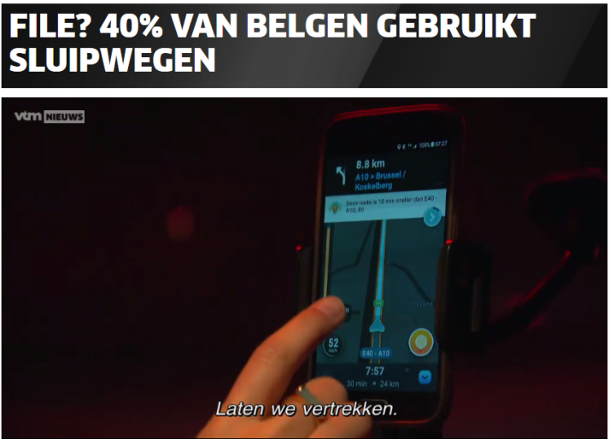
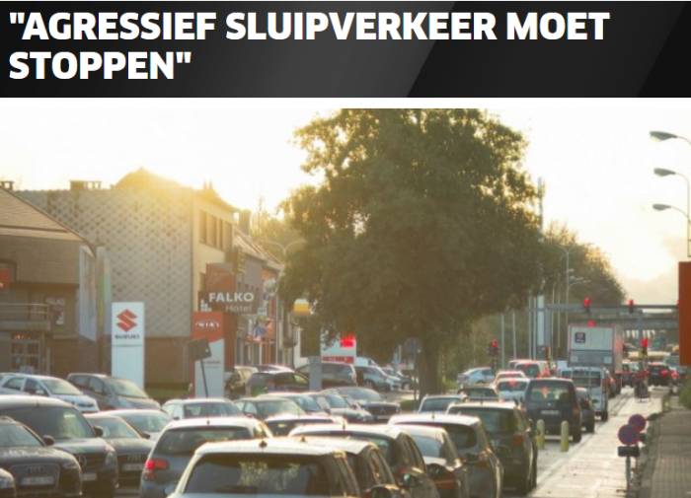
“De Vlaamse steden en gemeenten zijn niet te spreken over het toenemende sluipverkeer “ - 21 oktober 2017
TomTom & co: ‘slimme’ maar onwenselijke routering
Notes:
Meer een meer gemeenten trekken aan de alarmbel.
Dynamische routeplanners leiden het verkeer vaak dwars door woonkernen of via populaire fietsroutes. Ook waarschuwen ze voor flitslocaties en geven zo het signaal dat elders te snel rijden OK is.
Hoe proberen overheden hier NU iets aan te doen?
Achtergrond
-----
Het resultaat van deze ‘connected car’ oplossingen is net het omgekeerde van wat we willen: 1) maximale scheiden van fietsers & auto’s 2) verkeer aan lage snelheid waar dit niet anders kan
We dreigen zo in een negatieve spiraal terecht te komen:
Het wordt te gevaarlijk voor fietsers en voetgangers waardoor zij opnieuw de auto nemen. Enz.
https://nieuws.vtm.be/binnenland/agressief-sluipverkeer-moet-stoppen
De Vlaamse steden en gemeenten zijn niet te spreken over het toenemende sluipverkeer. Uit cijfers van Touring blijkt dat 4 op de 10 bestuurders sluipwegen gebruiken van en naar het werk, maar dat gaat ten koste van lokale bevolking. “Bestuurders die sluipwegen gebruiken hebben geen respect, rijden veel te snel en zijn een gevaar voor de zwakke weggebruikers”, zegt Walter De Donder, burgemeester van Affligem. "Bovendien kan onze infrastructuur dat verkeer niet aan, huizen beginnen er zelfs door te scheuren."
De hoofdwegen lopen vol en dus kiezen meer en meer pendelaars - vaak met de hulp van de apps zoals Waze - voor de kleine straatjes, woonwijken en binnenwegen om de hoofdstad te bereiken. Handig voor de bestuurders om files te ontwijken, maar een echt probleem voor de woonwijken en dorpskernen die dagelijks al dat extra verkeer moeten slikken.
Verkeersagressie “Het afrittencomplex van de E40 ligt op ons grondgebied en dat weegt op de mobiliteit in onze gemeente”, zegt Walter De Donder, burgemeester van Affligem. “Mensen zijn het beu dat de lokale wegen gebruikt worden als sluipwegen. Heel wat van die chauffeurs rijden bijzonder egoïstisch. Er is heel wat verkeersagressie en ze hebben geen respect voor de inwoners.”
“Het is inderdaad een echt pijnpunt”, bevestigt Guy Uyttersprot, Affligems schepen van Mobiliteit. “Niemand houdt zich aan de zone 50 en de politie heeft geen tijd voor snelheidscontroles. Wij plaatsen verkeersremmers, drempels en plateaus en maken gebruik van afscheidingen. We doen wat we kunnen in de mate van het mogelijke.”
Vrachtwagens Zeker het vrachtverkeer is een groot probleem, zegt De Donder. “Vrachtwagenchauffeurs proberen autosnelwegen zo veel mogelijk te vermijden sinds ze tol moeten betalen. Dan komen ze natuurlijk in de kleinere gemeentes terecht. De overheid had dat nu toch kunnen voorzien? Daar hadden ze echt beter over moeten nadenken. Bovendien zijn de sluipwegen geen nieuw aangelegde straten. Het gaat vaak om oude infrastructuur, die niet aangepast is aan al dat verkeer. Huizen beginnen er zelfs door te scheuren."
Negatieve spiraal Ook in Asse, de gemeente naast Affligem, zitten de binnenwegen vaak dicht door het sluipverkeer. “Gebeurt er iets op de Ring of op de E40? Dan is Asse het grote alternatief”, zegt Yoeri Vastersavendts, schepen van Mobiliteit in Asse. “Het woongebied wordt enorm belast. Er is meer gevaar voor de zwakke weggebruiker en het wordt te gevaarlijk voor fietsers en voetgangers waardoor zij opnieuw de auto nemen. Zo komen zo we in een negatieve spiraal terecht. Onze wegen zijn gewoonweg niet op voorzien op 22.000 auto’s per dag door het centrum."
Vastersavendts wil de woongebieden opnieuw leefbaar maken. "Wij proberen het sluipverkeer in kaart te brengen, plaatsen dynamische borden en werken samen met De Lijn om zo veel mogelijk mensen met het openbaar vervoer te laten reizen. Maar bestuurders zijn zo innovatief. Sluit een straat af voor verkeer en een week later is er al een nieuw alternatief ontdekt."
Frustratie bij inwoners Wolvertem, een deelgemeente van Meise, kent ook serieuze hinder door het sluipverkeer. “We krijgen last van luchtvervuiling in onze dorpskern en het zorgt voor een enorme frustratie bij de inwoners zelf, want zij staan vaak voor hun eigen deur al in de file”, zegt schepen van Mobiliteit in Meise Jonathan De Valck. “Onze wegen in de dorpskern zijn daar niet op voorzien. Het zijn er redelijk smalle wegen en die kunnen al dat verkeer niet slikken, zo ontstaan er binnen de kortste keer opnieuw files. Zo kan het niet verder, dit moet echt stoppen.”

Slide 4
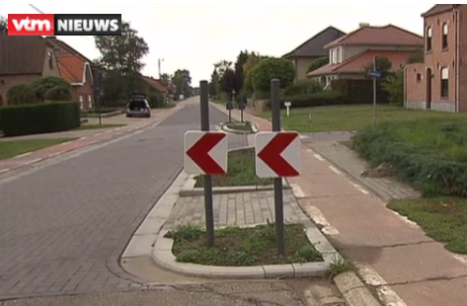
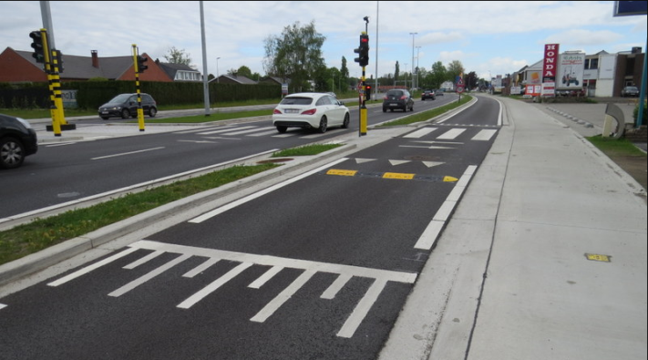
Traditionele harde ingrepen
Notes:
Vooral de overdreven snelheid stelt zo’n groot probleem, dat we onze wegen verminken door er obstakels op te plaatsen, in theorie elke 150m. Tegen sluipverkeer helpt dit echter bitter weinig.
De beste oplossing is daarvoor het knippen van een straat. Dit is in onze “woonnevel” echter vaak niet mogelijk.
--
Achtergrond
In onze woonlinten zijn de gekende snelheid remmende maatregelen veel minder effectief en vooral peperduur.
Bij verspreide bebouwing komt de verhouding ‘kosten/baten’ snel scheef te zitten. In theorie heb je elke 150m een snelheidsremmer nodig… Alle infrastructurele ingrepen leiden tot bijkomende overlast en vaak ook tot enkelvoudige ongevallen.
Bron:
Afbeelding1 https://deanderekrispeeters.wordpress.com/2017/05/13/over-lintwormen-en-hun-neveneffecten/ Afbeelding 2:
http://nieuws.vtm.be/binnenland/62659-veldrijdster-sterft-bij-aanrijding
Een groot probleem zijn enkelvoudige ongevallen, soms ook dodelijke, voor fietsers, zie ook Studiedag “Fietsberaad pakt uit! Argumenten voor een sterk fietsbeleid”
Verkeersveiligheid: ​Paul Schepers onderzoeker SWOV
http://www.vvsg.be/Documents/fietsberaad%20pakt%20uit!/Presentatie%20Schepers%20Fietsberaad%2010%20december_final.pptx
(http://www.vvsg.be/kalender/Paginas/Fietsberaadpaktuit!20151210.aspx )

Slide 5
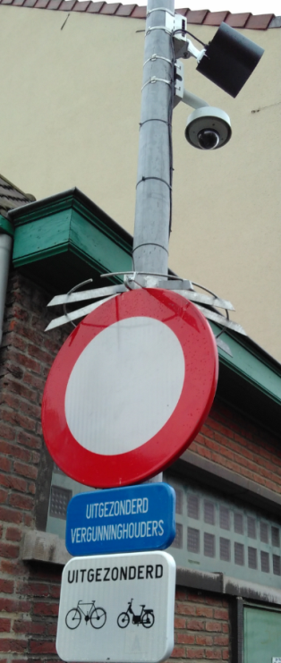
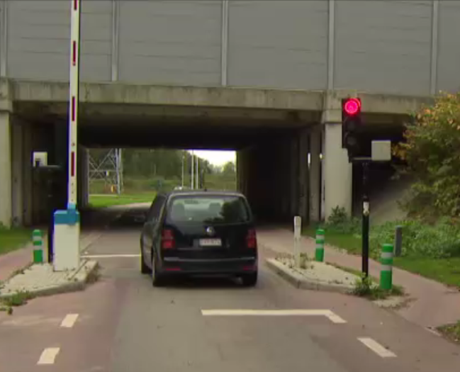
‘Slimme’ harde ingrepen
Notes:
Daarom investeren gemeentes in de slimmere varianten: de slagboom met een badge voor elke buurtbewoner.
Of een bordje “uitgezonderd vergunningshouders”. Doordat inciviek gedrag meer regel dan uitzondering is, moet er dan wel een intelligente camera bij voor de handhaving.
Bron:
https://nieuws.vtm.be/vtm-nieuws/binnenland/sluipwegen-steden-nemen-maatregelen
& eigen foto (Leuven – Ijzerenpoortstraat)

Slide 6
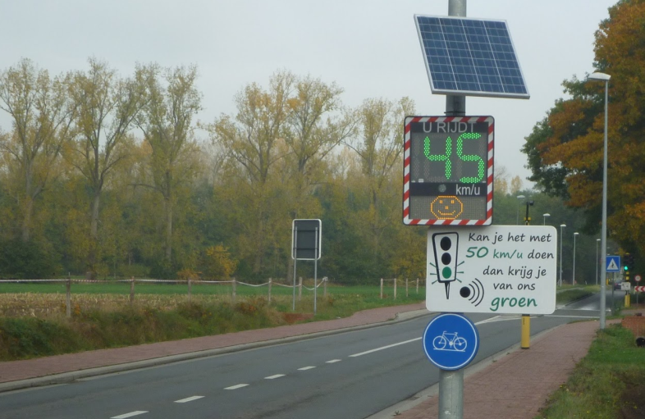
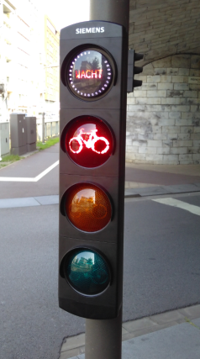
‘Zachte’ ingrepen: nudging in het openbaar domein
Notes:
Een andere tactiek is nudging. De Smiley borden en zogenaamde “wachtverzachters” duiken overal op in Vlaanderen. Beloon mensen die zich aan de snelheid houden, of verhoog de sociale druk. Geef de mensen iets in de plaats als ze moeten wachten.
Lokaal zijn dit prima oplossingen.
Ik ben er van overtuigd dat Vlaanderen de lat hoger moet leggen en voor gebiedsdekkende oplossingen moet gaan.
Tal van evoluties bieden nieuwe mogelijkheden.
Achtergrond
Elke fysieke ingreep kost geld én tijd. De meeste gemeenten hebben nu al personeel & geld tekort voor basisinfrastructuur.
Bron:
Eigen opname, Bonheiden & Antwerpen

Slide 7
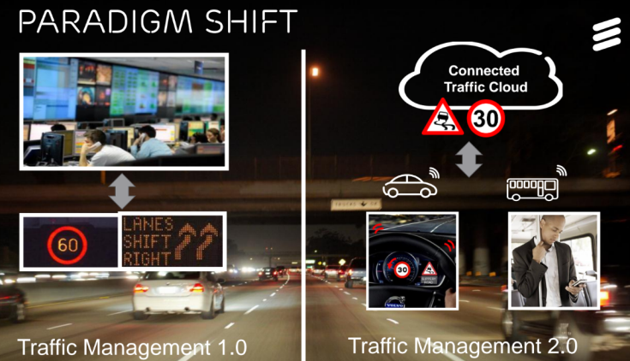
Evolutie 1: C-ITS & connected car
Notes:
De eerste trend is het technologisch kantelpunt waar we ons op bevinden. Door de komst van C-ITS zal ALLE verkeersinfo binnenkort digitaal beschikbaar zijn.
In plaats van langs de weg, zal de gebruiker de informatie rechtstreeks krijgen op zijn wagendisplay of smartphone.
Reeds nu al gebruikt in Israël 60% van de bestuurders Waze.
Bron: Ericsson connected Traffic Cloud, presentatie http://vebimobe.be

Slide 8
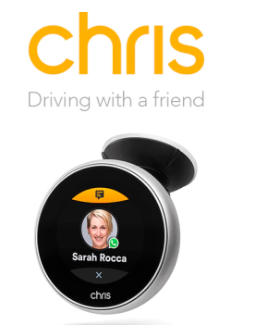
EV2: doorbraak AI & opkomst AI assistenten
Amazon Echo
Google Home
Notes:
Een tweede globale evolutie is de doorbraak van AI en de opkomst van de persoonlijke AI assistenten. Zeer krachtige taal & beeldherkenning is nu compact & betaalbaar geworden.
Natuurlijke communicatie biedt veel mogelijkheden om chauffeurs op een positieve manier te beïnvloeden en zijn aandacht bij het verkeer te houden.
Achtergrond
In de VS was de Amazon Echo, met de AI assistent Alexa, veruit het populairste kerstcadeau.

Slide 9
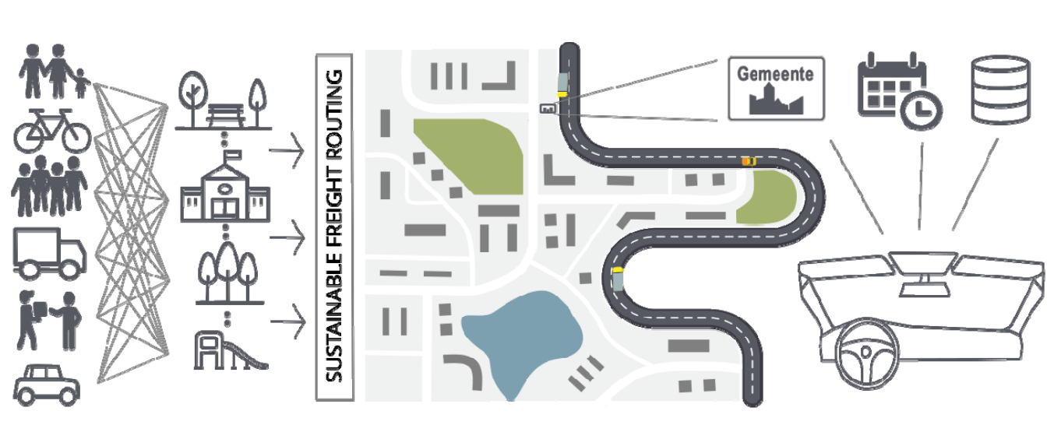
EV3: Mobility brain - duurzame routering
Notes:
Ten derde groeit het besef dat individuele of zelfs gemeentelijke route - optimalisaties niet volstaan. We moeten hollistischer kijken.
Een vorm van hogere coördinatie & duurzame routering is mogelijk én nodig.
Voor elke verplaatsing, is het mogelijk die route te berekenen die maatschappelijke het meest wenselijk is.
Je kan dan gaan optimaliseren in functie van reistijd, kans op ongevallen, luchtvervuiling & lawaai.
--
Bron
De data is hiervoor steeds meer beschikbaar: op welke wegen wordt er gefietst? Waar zijn er fietspaden met voldoende afscheiding? Waar wonen mensen, waar zijn er scholen?
http://vebimobe.be/resources/pdf/6.%20UGent%20-%20Duurzame%20routering.pdf
Dit is geen absoluut gegeven. Maar je moet wel naar een systeem gaan dat de wenselijke routes sterk beloont, de minder wenselijke ontraadt, en de ongewenste onmogelijk maakt. Het kan zijn dat je iets langer onderweg bent dan in de huidige ‘waze-far-west’. Je krijgt echter iets in de plaats: extra spaarpunten, een financiële beloning of gewoon de wetenschap dat je bijdraagt tot een kindvriendelijke fietsomgeving.
Achtergrond JRC report
As a driver (or we should better say as a passenger) in the future, you will travel in fully automated vehicles which are connected to the network and coordinated for an optimisation of travel times, travel costs, energy consumption, air pollution and collision risk. Your car will be guided throughout the entire journey, following the roads network capacity restrictions. You will be informed of your assigned road access time slot and estimated journey travel time, fuel/energy consumption, emitted pollutants and other journey related details.
https://ec.europa.eu/jrc/en/publication/eur-scientific-and-technical-research-reports/r-evolution-driving-connected-vehicles-coordinated-automated-road-transport-c-art-part-I

Slide 10
EV4: Van snelheidscultuur naar veiligheidscultuur
Notes:
Tenslotte verleiden ontelbare nieuwe initiatieven bestuurders nu al tot een veilige en duurzame rijstijl.
Vooruitziende bedrijfsleiders passen ze dan ook toe binnen hun voertuigenpark.
Het is echter lastig om tussen de bomen het bos nog te zien.

Slide 11
Verkeersveiligheidsbeleid 2.0
Slechtste RO vraagt voorbeeldigste chauffeur & slimste routering
Als kennisregio inzetten op digitale innovaties & nieuw beleid. Niemand kan dit op zijn eentje!
Verkeersveiligheidsbeleid 2.0: ‘Slim rijden’ krijgt de juiste invulling & wordt een sociale norm
Notes:
De uitdaging is nu om deze positieve benadering ook bij het brede publiek bekend én bemind te maken.
Hoe veel aangenamer zou het leven in Vlaanderen zijn als we allemaal voorbeeldige bestuurders zouden zijn?
Het is de mix van innovatie, samenwerking en beleid die de huidige barrières voor een grootschalige doorbraak kunnen doorbreken.
Nieuwe, doordachte & creatieve stimuleringsmaatregelen zijn een must voor een verkeersveiligheidsbeleid 2.0
Het doel is ‘voorbeeldig rijden’ vanzelfsprekend te maken in het dagelijkse leven.

Slide 12
‘Het slimme rijden’: nieuwe technologie als enabler van burgerschap op de weg
Vision zero verkeersovertredingen
Privacy & transparantie kies wat je deelt
Real-time ondersteuning veilig rijden
Burgerschap
Open vrije keuze aanbieders
Duurzame routering
Extra comfort & diensten
Notes:
Er is hiervoor nood aan een nieuw coöperatief ecosysteem dat de huidige toepassingen ver overstijgt.
Dit platform stelt burgerschap centraal. Ook als verkeersdeelnemer heb je rechten en verantwoordelijkheden. Het vraagt aan bestuurders een engagement, maar stelt ze in staat om, zonder moeite, dagelijks de beste keuzes te maken.
En zeer belangrijk: beloont ze hiervoor.
Enkele ingrediënten van zo’n platform:
Ten eerste gaan we voluit voor 0 verkeersovertredingen. Zelfs voor de beste chauffeurs is dit niet altijd even gemakkelijk.
Daarom moeten bestuurders ondersteund worden bij het veilig rijden, zodat zij gewaarschuwd worden voordat ze bvb. een snelheidsovertreding begaan
Daarnaast moeten de meest wenselijke routes getoond worden aan de bestuurder. Het gebruiksgemak van Waze, maar dan in functie van zowel reistijd als leefkwaliteit.
Om een aantrekkelijk product te krijgen, moeten extra diensten, zoals zorgeloos parkeren en betalen, deel uitmaken van het pakket.
Gebruikers moeten zelf kunnen kiezen voor welke app, hardware of dienstverlener ze kiezen. Een keurmerk moet kwaliteit garanderen.
Privacy by design. Gebruikers duiden zelf aan welke informatie ze met wie willen delen.

Slide 13
Presentatie verkeerscongres in 2020: Hoe Vlaanderen de beste chauffeurs van Europa kreeg
Notes:
Waarom zou Vlaanderen geen ambitie tonen, en beter willen doen dan de Noorse verkeerscultuur? Zodat Vlaanderen wereldwijd bekendstaat als regio, waar burgerschap en niet langer snelheid centraal staat?
We kunnen hiervoor een backcasting doen. Stel, dat we hier een presentatie over moeten geven binnen enkele jaren, hoe zou die er dan uitzien?

